Slide 1
CHÀO MỪNG CÁC EM ĐẾN VỚI TIẾT
TTIẾNG VIỆT LỚP 1
BÀI 69: ươi ươu
GV: Phạm Thị Quyên

Slide 2
Có khách
Nhận biết
Con khướu biết bắt chước tiếng người.

Slide 3
Bài 69
ươi ươu

Slide 4
2
Đọc
ươi ươu
ng
ươi
người

Slide 5
2
Đọc
ươi ươu
ng
ươi
người
bưởi cười lưới mười
bướu hươu khướu rượu

Slide 6
2
Đọc
Nối tranh với các từ sau
ốc bươu
tươi cười
quả bưởi

Slide 7
3
Viết

Slide 8
3
Viết

Slide 9
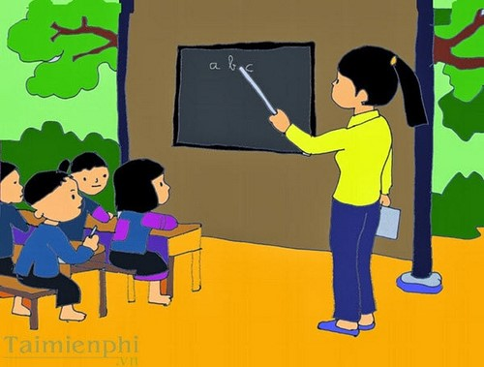
3
Viết
cười
bưởi
bươu

Slide 10
ǇưΠ cưƟ
ǇưΠ cưƟ
Ǭ λΰΫ
Ǭ λΰΫ

Slide 12
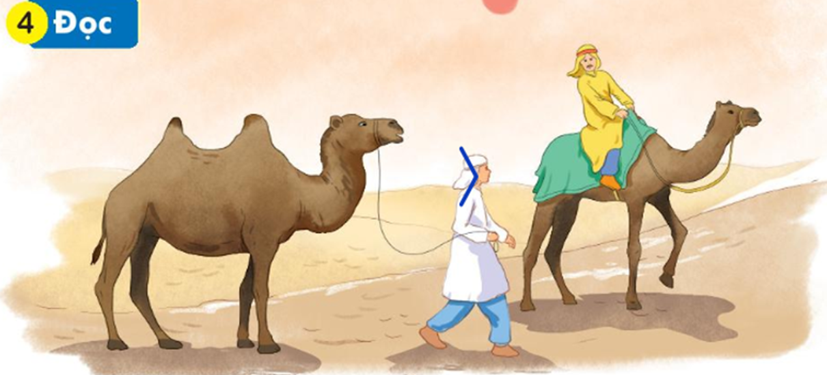
4
Đọc
Lạc đà là con vật đặc biệt. Nó có cái bướu to trên lưng. Bướu của lạc đà là nơi dự trữ chất béo. Nhờ thế, nó có thể sống qua nhiều ngày mà không cần ăn uống. Lạc đà giúp con người băng qua những sa mạc khô cằn.

Slide 13
4
Đọc
Đoạn văn chia mấy câu?
Vì sao lạc đà có thể sống nhiều ngày mà không cần ăn uống
Lạc đà có bộ phận gì đặc biệt? Bộ phận đó nằm ở đâu?
Lạc đà có lợi ích gì
đối với con người?
Dấu diệu nào nhận biết câu? Hãy tìm các tiếng có vần ươi-ươu trong các câu.
Lạc đà là con vật đặc biệt. Nó có cái bướu to trên lưng. Bướu của lạc đà là nơi dự trữ chất béo. Nhờ thế, nó có thể sống qua nhiều ngày mà không cần ăn uống. Lạc đà giúp con người băng qua những sa mạc khô cằn.

Slide 14
Lạc đà là con vật đặc biệt. Nó có cái bướu to trên lưng. Bướu của lạc đà là nơi dự trữ chất béo. Nhờ thế, nó có thể sống qua nhiều ngày mà không cần ăn uống. Lạc đà giúp con người băng qua những vùng sa mạc khô cằn.
Loài vật nào được nhắc đến trong bài?
Trên lưng lạc đà có gì đặc biệt?
Bướu của lạc đà có tác dụng gì?
Lạc đà giúp con người những gì
Notes:
GV có thể hỏi mở rộng thêm ở câu hỏi cuối

Slide 15
5
Nói
Lợi ích của vật nuôi
Em có biết từng con vật trong tranh có những lợi ích gì không?
Các em nhìn thấy những con vật nào trong tranh?

